Slide 1

Sistema para la Gestión de Clientes y Productos ITEMS Gestión Pro

Slide 2

Sistema para la Gestión de Clientes
y Productos ITEMS Gestión Pro
Software integral de gestión de clientes, productos y servicios
Cristhian Fernando Bolívar
Alejandra Carvajal Enciso
Edison Vargas
Christian Alejandro Velásquez
Servicio Nacional de Aprendizaje –SENA, Centro de Electricidad Electrónica y Telecomunicaciones
Técnico en Programación de Software - TPS, Primer Trimestre
Instructor Albeiro Ramos
Bogotá, 25 de marzo de 2023

Slide 3

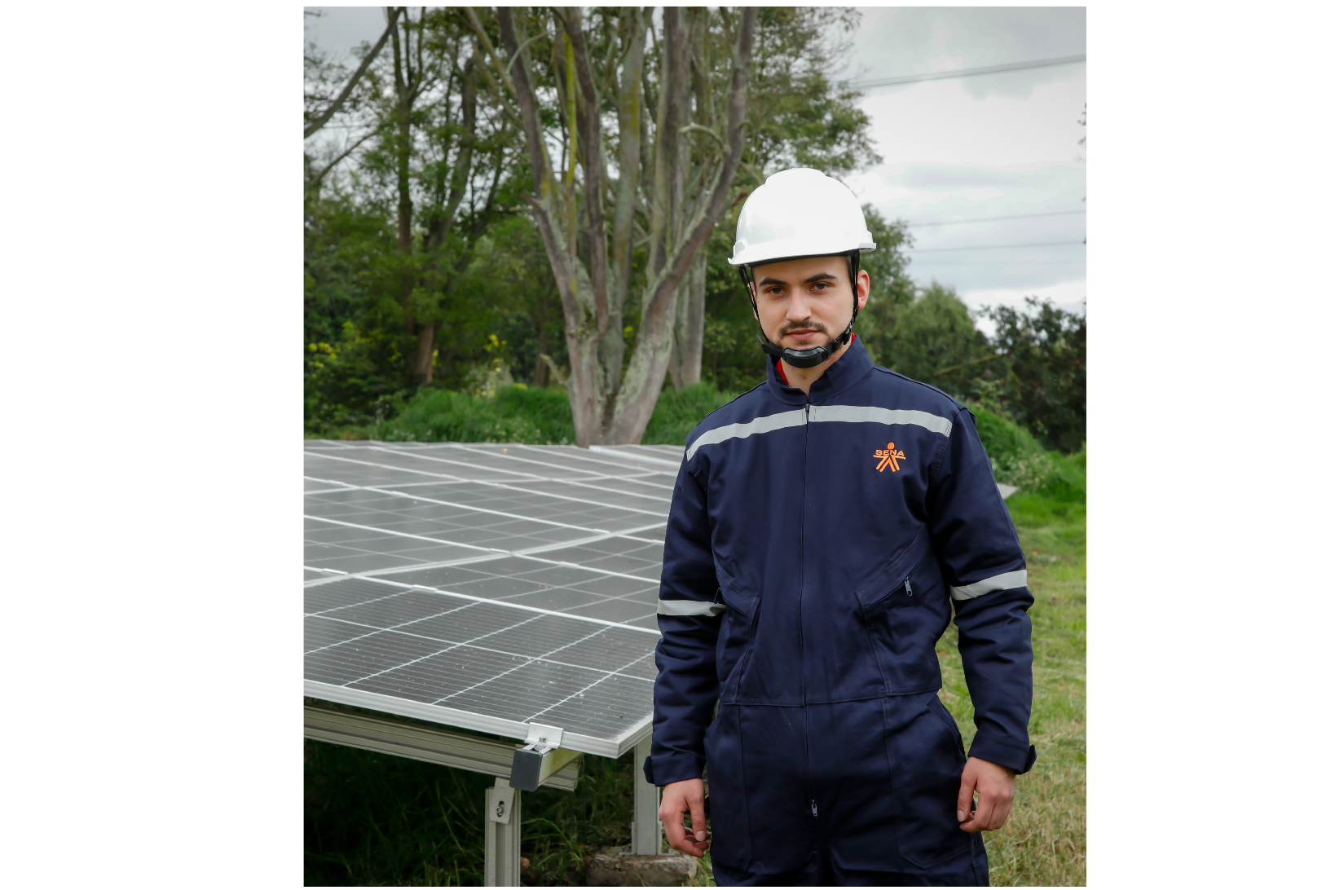
Introducción
Breve párrafo Introductorio sobre el contexto: sector, organización, producto, servicio, etc.
Descripción de la Presentación, es decir, problema, Objetivos, Justificación, alcance y delimitación.

Slide 4
Nombre del Proyecto
Problema
Objetivos
Justificación
Alcance
Delimitación
Entregables Trimestre

Slide 5
Problema
Logo Empresa
El “Sistema para la Gestión de Clientes y Productos - ITEMS Gestión Pro” propuesto para ÍTEMS Colombia surge de la necesidad de mejorar la gestión de los servicios que presta la empresa, que van desde el asesoramiento profesional hasta la instalación y mantenimiento de sistemas de seguridad.
Actualmente, la empresa carece de un sistema de información que pueda rastrear y gestionar fácilmente a sus clientes y servicios, lo que genera retrasos en el mantenimiento e insatisfacción de los clientes.

Slide 6
Objetivo General
Implementar un software integral de gestión de clientes Items Gestión PRO, para facilitar la administración de los productos y servicios que ofrece la empresa Items Colombia.
Objetivo Específicos
Tener un registro de datos completo de los clientes de ÍTEMS COLOMBIA.
Clasificar los clientes respecto a los mantenimientos o instalaciones.
Facilitar la consulta de productos y servicios de manera ágil y oportuna.
Desarrollar sistemas automatizados de alerta y recordatorio para notificar a los clientes y equipos de gestión sobre el próximo mantenimiento.

Slide 7
Justificación
Logo Empresa
El software de gestión integrada de clientes desarrollado como parte de este proyecto es un producto independiente diseñado específicamente para perfeccionar la gestión de los productos y servicios ofrecidos por ÍTEMS Colombia.
Diseñado para mejorar la gestión de clientes y productos de ITEMS Colombia, permite la autenticación de usuarios, el registro y modificación de clientes, la gestión de productos y servicios, el seguimiento de solicitudes y la generación de cotizaciones de una forma más agil, efectiva y organizada.

Slide 8
Alcance
Logo Empresa
Se enfoca en la implementación de un sistema de información y base de datos de clientes para la empresa ITEMS Colombia, que se dedica a la prestación de servicios de mantenimiento preventivo y correctivo del sistema de seguridad e instalación de equipos de seguridad.
La meta principal es mejorar la gestión de la información relacionada con los productos y servicios de la empresa, así como proporcionar a los clientes una herramienta que les permita acceder de manera fácil y eficiente a la información relevante sobre los servicios y productos contratados.

Slide 9
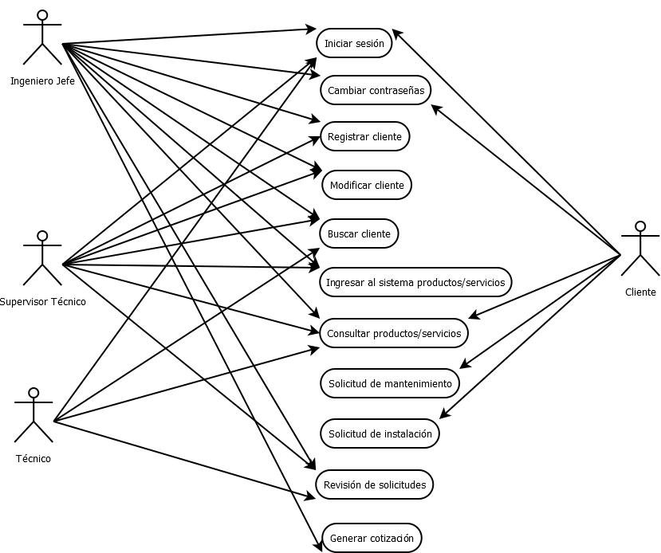
Diagrama Casos de Uso
Logo Empresa

Slide 10
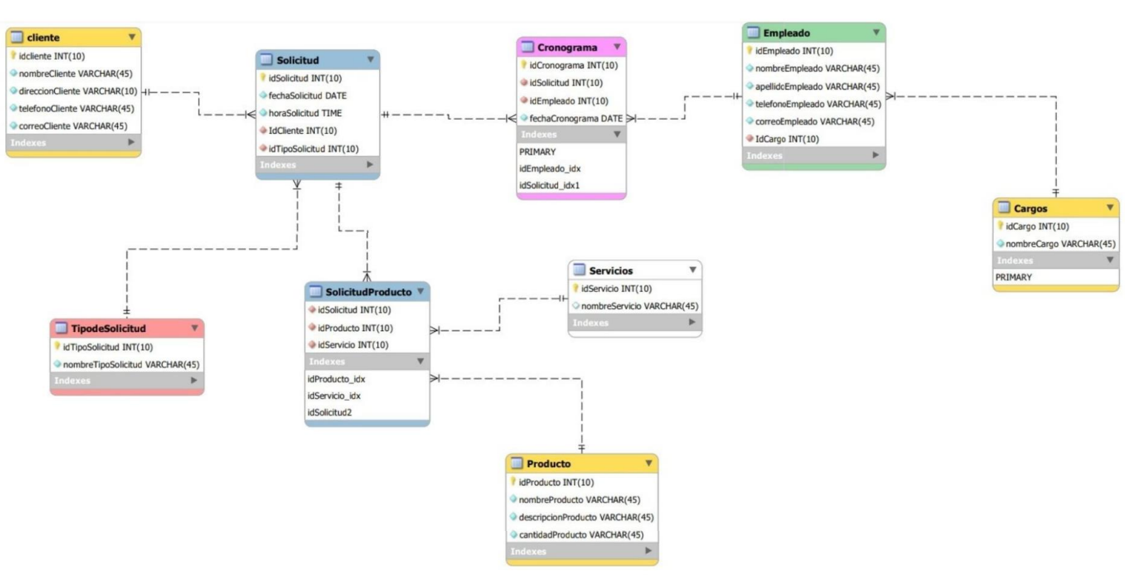
Modelo Relacional
Logo Empresa

Slide 11
Delimitación
Logo Empresa
Párrafo o separación por punto describiendo (máximo 6 líneas por párrafo):
El cronograma: Hasta dónde va el proyecto en términos de Tiempo, actividades, evidencias, responsables, entre otros (Revisar concepto de Modelo Gantt)
NOTA: No se usan viñetas o numeración, a menos que sea para contar o describir una serie de pasos. Se pueden utilizar imágenes de apoyo.

Slide 12
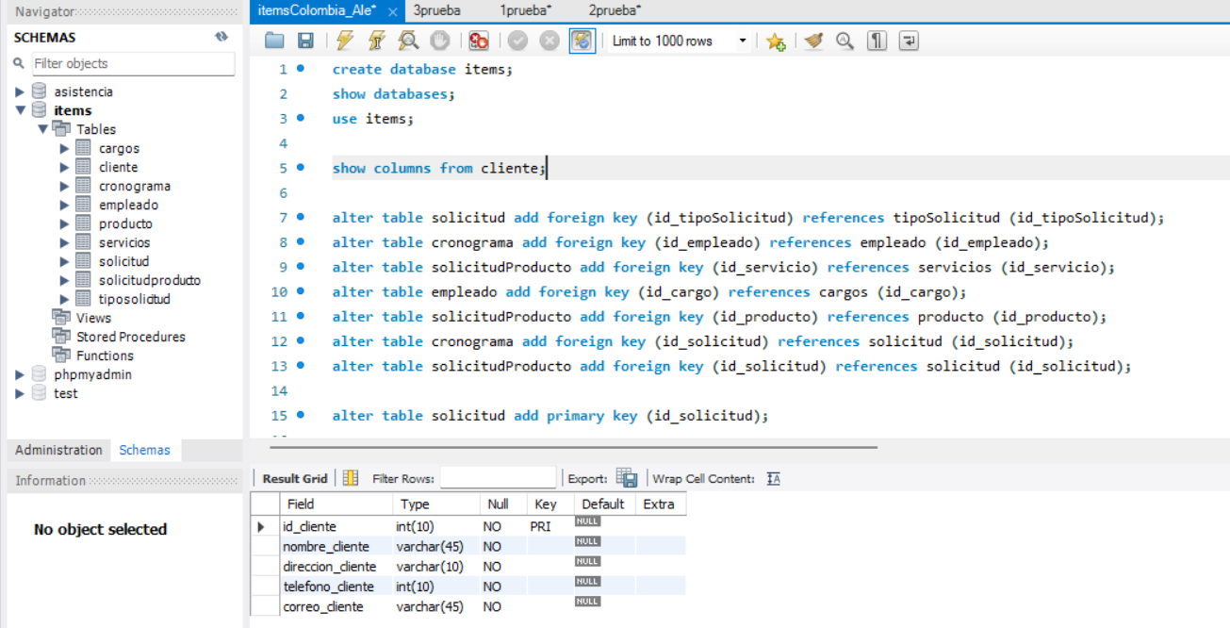
DDL y DLM
Logo Empresa

Slide 13
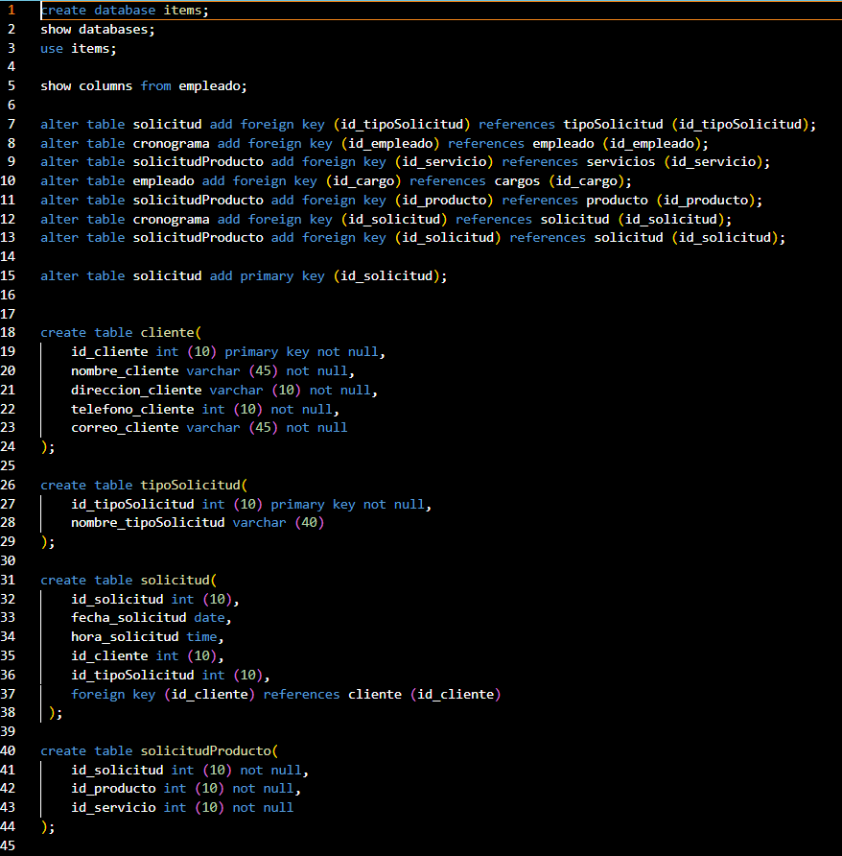
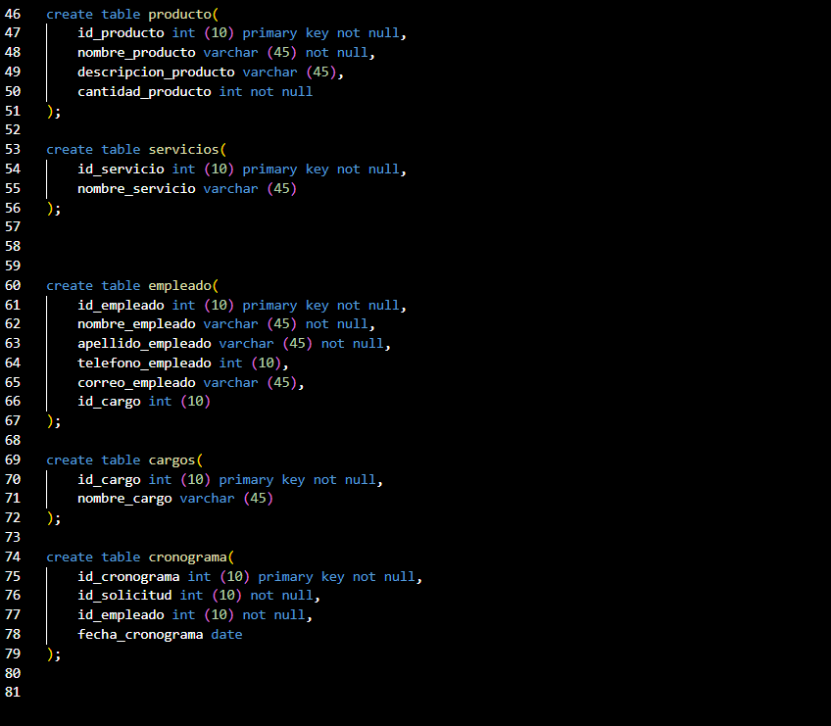
DDL y DLM
Logo Empresa

Slide 14
Entregables Proyecto Formativo por Trimestre
Logo Sistema
Logo Empresa
Primer Trimestre
Plan de Proyecto
Levantamiento de Información
Diagrama de Procesos
IEEE-830 o Historias de Usuario
Diagrama Casos de Uso
Casos de Uso Extendido
Diagrama de Clases
Prototipo No Funcional
Patrón de Diseño
Tercer Trimestre
Planeación de Pruebas
Ejecución de Pruebas
Quinto Trimestre
Manual de Usuario
Sistema de Información Web – Servidor Externo
Segundo Trimestre
Modelo Entidad Relación
Modelo Relacional
Diccionario de Datos
Script de la BBDD
Sentencias DDL
Consultas DML
Automatización de la BBDD
Sistema de Información Web – Servidor Local
Cuarto Trimestre
Manual de Instalación
Configuración del Servidor de Aplicaciones
Configuración del Servidor de BBDD

